Slide 1
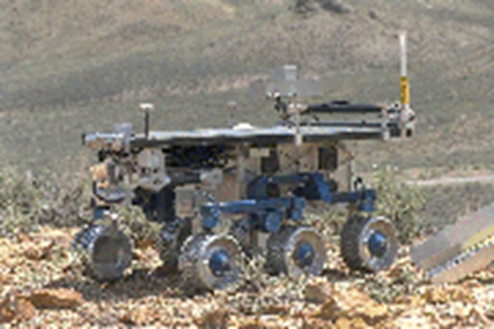
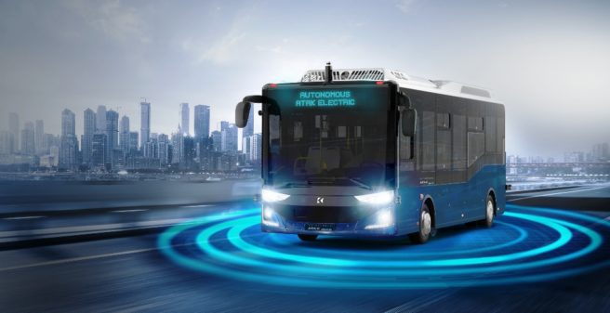

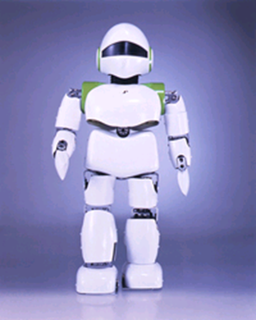
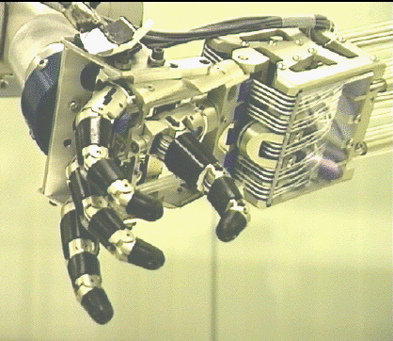
Introduction to Robotics

Slide 2
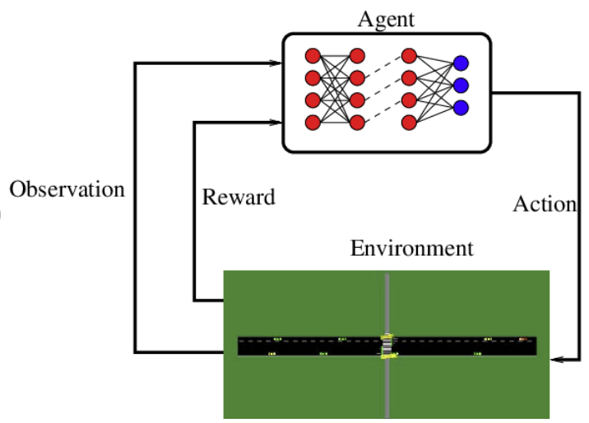
Introduction to DM in RL

Slide 3
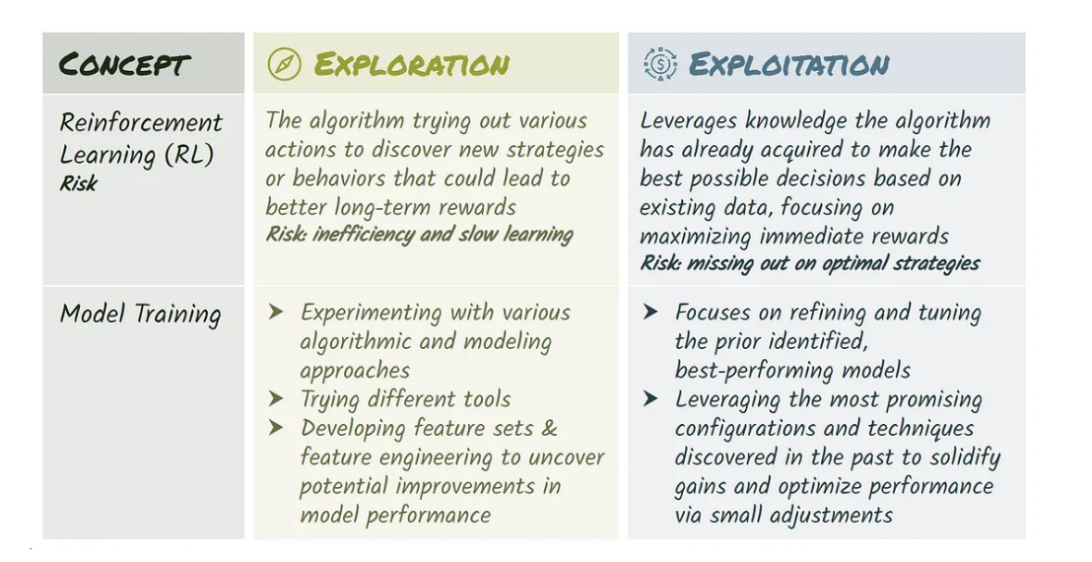
Exploration vs. Exploitation
Pekiştirmeli öğrenme sürecinde bir ajan, bir ortamda etkileşimde bulunarak öğrenir. Ajana çeşitli durumlarda (state) farklı eylemler (action) gerçekleştirme olasılığı sunulur ve ajan bu eylemlerin sonucunda ödüller alır. Ajanın amacı, uzun vadede toplam ödülü en üst düzeye çıkaracak bir politika (policy) geliştirmektir.
Bu öğrenme sürecinde iki temel yaklaşım vardır: keşif (exploration) ve kullanma (exploitation). Her iki yaklaşımın da avantajları ve dezavantajları vardır, bu yüzden doğru dengeyi kurmak kritik önemdedir.

Slide 4
Exploration
Keşif (exploration), ajanın yeni eylemler deneyerek, daha önce bilmediği veya yeterince test etmediği eylemler hakkında bilgi toplama sürecidir. Ajan, ödüllerin ve sonuçların belirsiz olduğu durumlarda farklı seçenekleri test eder ve bu sayede çevreyi daha iyi tanır.Keşif sırasında ajan, kısa vadede düşük ödüller alabilir çünkü bilmediği ya da daha az etkili olduğu düşünülen eylemleri dener. Ancak bu, ajanın daha sonra keşfettiği daha iyi stratejilerle uzun vadede büyük kazançlar elde etmesine olanak tanır.
Örnek: Sürücüsüz bir araba, daha önce kullanmadığı bir rotayı denemek için keşif yapabilir. Bu rotanın daha kısa olup olmadığını henüz bilmese de, uzun vadede bu rotanın daha avantajlı olup olmadığını anlamak için risk alır. Keşif yaparak bu yeni rotayı test eder ve sonuçlarına göre hareket eder.
Avantajları:
Keşif, ajanın daha önce fark etmediği yeni ödüller keşfetmesini sağlar.
Çevrenin tam anlamıyla öğrenilmesi, uzun vadede daha iyi stratejilerin ortaya çıkmasını sağlar.
Dezavantajları:
Kısa vadede düşük ödüller alınabilir, çünkü ajan bilinmeyen veya riskli eylemleri denemektedir.
Ajan, etkisiz eylemleri denemekle zaman kaybedebilir.

Slide 5
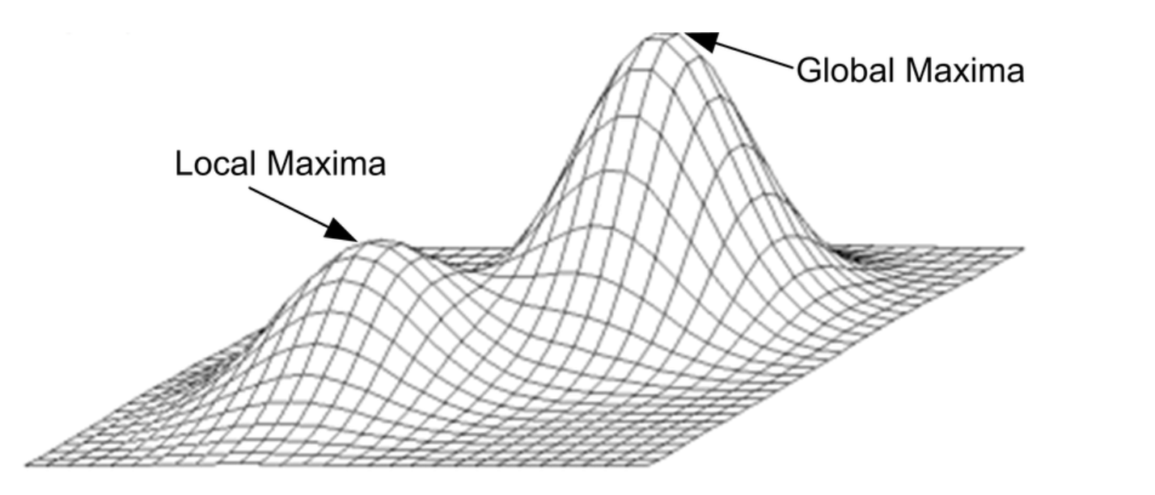
Exploitation
Kullanma (exploitation), ajanın daha önce öğrendiği bilgileri kullanarak en iyi ödülleri getirecek eylemleri seçme sürecidir. Ajan, çevre hakkında belirli bir bilgi düzeyine ulaştığında, mevcut bilgiye dayanarak bilinen en iyi eylemi gerçekleştirmeyi tercih eder. Kullanma, ajanın en yüksek anlık ödülleri almasına odaklanır.
Örnek: Sürücüsüz araba bir süre boyunca farklı rotaları denedikten sonra, bir rotanın her zaman en hızlı ve en güvenli yol olduğunu keşfederse, bu rotayı sürekli kullanarak bilinen en iyi ödülü elde eder.
Avantajları:
Kullanma, ajanın anlık olarak en iyi ödülleri almasını sağlar.
Öğrenilen bilgilere dayanarak daha güvenli ve kestirilebilir sonuçlar elde edilir.
Dezavantajları:
Eğer ajan sürekli aynı eylemi kullanırsa, daha iyi stratejileri öğrenemeyebilir.
Ajan, keşfetmediği bir bölgedeki daha yüksek ödülleri kaçırabilir.
Bu, ajanı "yerel optimum" adı verilen, en iyi çözümün altında kalabileceği bir duruma kilitleyebilir.

Slide 6

Balance
Doğru keşif ve kullanma dengesinin kurulması, ajanın çevreyi verimli bir şekilde öğrenmesi açısından hayati öneme sahiptir. Çok fazla keşif, kısa vadeli ödül kaybına yol açarken; aşırı kullanma, ajanı daha iyi stratejileri öğrenmekten alıkoyabilir.Bu dengeyi kurmak, pekiştirmeli öğrenme algoritmalarının başarıya ulaşmasında kilit bir unsurdur.
Örneğin, sürekli yeni stratejiler denemekle meşgul bir ajan, mevcut en iyi stratejiyi hiç öğrenemeyebilir. Ancak hiç keşif yapmayan bir ajan, yerel maksimuma takılabilir ve genel çözümü kaçırabilir.

Slide 7
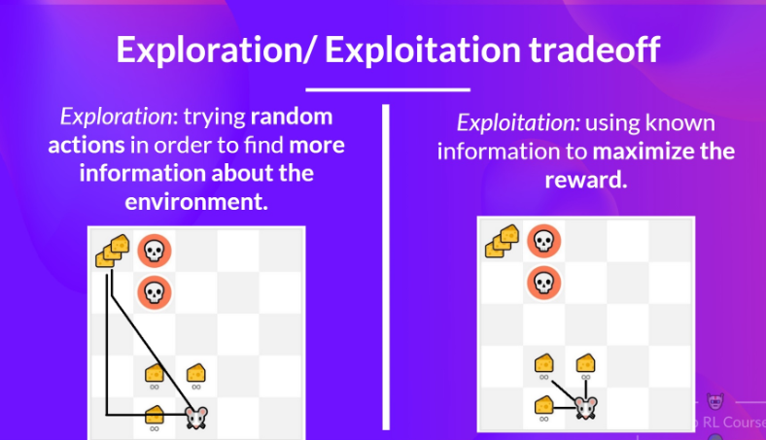
Balance
Keşif (exploration), ajanın yeni eylemler deneyerek, daha önce bilmediği veya yeterince test etmediği eylemler hakkında bilgi toplama sürecidir. Ajan, ödüllerin ve sonuçların belirsiz olduğu durumlarda farklı seçenekleri test eder ve bu sayede çevreyi daha iyi tanır.Keşif sırasında ajan, kısa vadede düşük ödüller alabilir çünkü bilmediği ya da daha az etkili olduğu düşünülen eylemleri dener. Ancak bu, ajanın daha sonra keşfettiği daha iyi stratejilerle uzun vadede büyük kazançlar elde etmesine olanak tanır.
Örnek: Sürücüsüz bir araba, daha önce kullanmadığı bir rotayı denemek için keşif yapabilir. Bu rotanın daha kısa olup olmadığını henüz bilmese de, uzun vadede bu rotanın daha avantajlı olup olmadığını anlamak için risk alır. Keşif yaparak bu yeni rotayı test eder ve sonuçlarına göre hareket eder.
Avantajları:
Keşif, ajanın daha önce fark etmediği yeni ödüller keşfetmesini sağlar.
Çevrenin tam anlamıyla öğrenilmesi, uzun vadede daha iyi stratejilerin ortaya çıkmasını sağlar.
Dezavantajları:
Kısa vadede düşük ödüller alınabilir, çünkü ajan bilinmeyen veya riskli eylemleri denemektedir.
Ajan, etkisiz eylemleri denemekle zaman kaybedebilir.

Slide 8
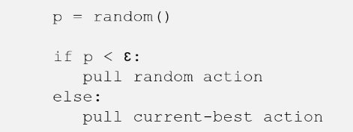
Methods used for balance Epsilon-Greedy Selection
Nasıl Çalışır?: Epsilon-greedy stratejisi, keşif ve kullanmayı dengelemek için kullanılan en temel yöntemlerden biridir. Ajan, belirli bir olasılık (ε) ile rastgele bir eylem seçer (keşif yapar), geri kalan zamanlarda ise en iyi bilinen eylemi (yani en yüksek ödülü sağlayacak eylemi) gerçekleştirir (kullanma yapar).
Özellikleri:
Epsilon (ε): Bu parametre, keşif ve kullanma arasındaki dengeyi kontrol eder. Örneğin, ε = 0.1 ise ajan %10 olasılıkla keşif yapacak, %90 olasılıkla mevcut en iyi bilinen eylemi seçecektir.
Avantajı: Basit ve etkili bir yöntemdir. Keşif yaparken yine de en iyi eylemleri kullanmaya devam edebilir.
Dezavantajı: Rastgele seçimler, bazen kötü sonuçlara yol açabilir ve keşif sırasında kötü stratejiler deneyebilir.

Slide 9
Methods used for balance Softmax Selection
Nasıl Çalışır?: Softmax stratejisi, eylemleri rastgele değil, olasılığa dayalı bir şekilde seçer. Her eylem için ödül beklentisine dayalı bir olasılık hesaplanır ve ajan, bu olasılıklar üzerinden keşif yapar.
Olasılıklar Nasıl Hesaplanır?: Her eylem için ödül beklentisi (Q değerleri) kullanılarak bir olasılık hesaplanır. Bu olasılıklar, softmax fonksiyonu ile normalize edilir, böylece daha yüksek ödül beklentisi olan eylemler daha sık seçilir.
Özellikleri:
Ajan, daha yüksek ödül beklentisine sahip eylemleri daha sık tercih eder ancak yine de rastgele bir şekilde keşif yapar.
Avantajı: Eylemler arasında ince ayarlı bir keşif yapar; epsilon-greedy stratejisinden daha esnektir.
Dezavantajı: Hesaplama açısından epsilon-greedy'den daha karmaşıktır.

Slide 10

Methods used for balance Softmax Selection
Softmax fonksiyonu, her bir eylem için bir olasılık hesaplar ve bu olasılık, o eylemin ödül beklentisinin (Q değeri) bir fonksiyonu olarak hesaplanır. Softmax fonksiyonu şu şekilde tanımlanır:
Softmax fonksiyonu, her bir eylem için bir olasılık hesaplar ve bu olasılık, o eylemin ödül beklentisinin (Q değeri) bir fonksiyonu olarak hesaplanır. Softmax fonksiyonu şu şekilde tanımlanır:
P(a): Ajanın, 𝑎a eylemini seçme olasılığıdır.
Q(a): Eylem 𝑎a'nın ödül beklentisi (Q değeri).
𝜏: Sıcaklık (temperature) parametresi. Yüksek 𝜏 değeri keşfi teşvik eder (bütün eylemler birbirine yakın olasılıklarla seçilir), düşük 𝜏 değeri ise kullanmayı teşvik eder (en yüksek Q değerine sahip eylem daha sık seçilir).
n: Tüm olası eylemlerin sayısıdır.

Slide 11
Methods used for balance Softmax Selection
Durum:
Bir ajan, dört farklı eylem arasından seçim yapmaktadır. Her bir eylemin beklenen ödülünü (Q değeri) biliyoruz.
Q değerleri şunlardır:
Eylem 1 (A1) için Q1 = 1.0
Eylem 2 (A2) için Q2 = 2.0
Eylem 3 (A3) için Q3 = 3.0
Eylem 4 (A4) için Q4 = 0.5
Ayrıca sıcaklık parametresini (τ) 1.0 olarak alalım.

Slide 12
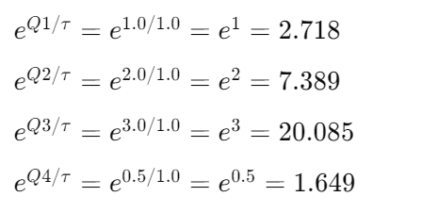
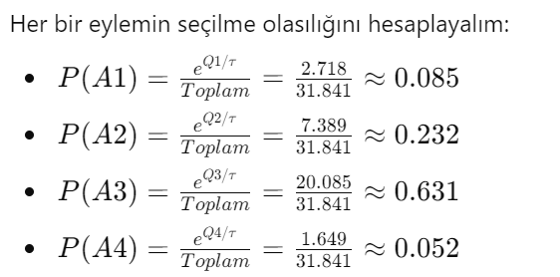
Methods used for balance Softmax Selection

Slide 13
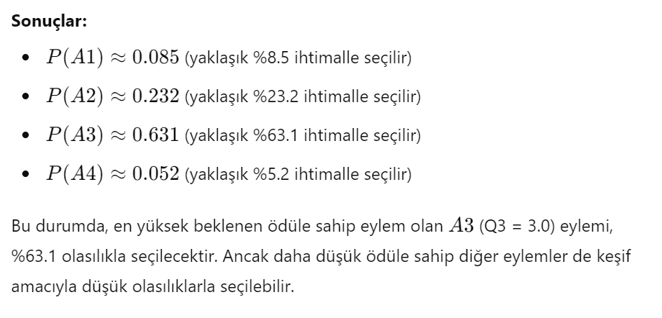
Methods used for balance Softmax Selection

Slide 14
Methods used for balance Upper Confidence Bound (UCB) (Üst Güven Sınırı )
Nasıl Çalışır?:
UCB stratejisi, keşfi optimize etmek için eylemler arasındaki belirsizliği dikkate alır. Ajan, hem ödül beklentisini hem de her eylemin daha önce ne sıklıkta denendiğini dikkate alarak eylemleri seçer.
Matematiksel Yaklaşım: UCB stratejisinde, her eylem için şu iki bileşen kullanılır:
Ortalama ödül: Eylemin daha önceki ödülleri.
Keşif terimi: Eylemin ne kadar sıklıkla denendiği (daha az denenen eylemler, daha büyük bir keşif terimi alır).
Avantajı: Hem ödülleri maksimize eder hem de nadiren denenen eylemleri keşfetme olasılığını artırır.
Dezavantajı: Hesaplaması daha karmaşıktır, ancak belirsizlik içeren ortamlar için oldukça etkili bir yöntemdir.

Slide 15

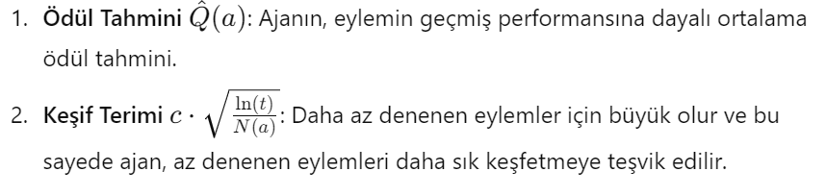
Methods used for balance Upper Confidence Bound (UCB) (Üst Güven Sınırı)
Q(a): Ajanın eylem 𝑎a için mevcut ödül tahmini (ortalama ödül).
t: Toplam eylem sayısı (kaç adım yapıldı).
N(a): Eylem 𝑎a'nın kaç kez seçildiği.
c: Keşif parametresi, keşfi ve kullanmayı dengelemede kullanılan bir sabit.
ln(t): Zamanla eylemleri keşfetme eğilimi (logaritma).

Slide 16
Methods used for balance Upper Confidence Bound (UCB) (Üst Güven Sınırı)
Durum:
Bir ajan, üç farklı eylem arasından seçim yapıyor ve her eylemin ortalama ödül tahminleri şu şekilde:
Q değerleri şunlardır:
Eylem 1 (A1) için Q1 = 1.5
Eylem 2 (A2) için Q2 = 1.8
Eylem 3 (A3) için Q3 = 1.2
Eylemlerin şu ana kadar seçilme sayıları ve toplam adım sayısı:
N(A1)=10
N(A2)=5
N(A3)=3
Toplam adım sayısı t=18 (yani ajan toplamda 18 kez bir eylem seçmiş)
Keşif-kullanma dengesini ayarlayan sabit parametre c=2 olarak ayarlansın.

Slide 17
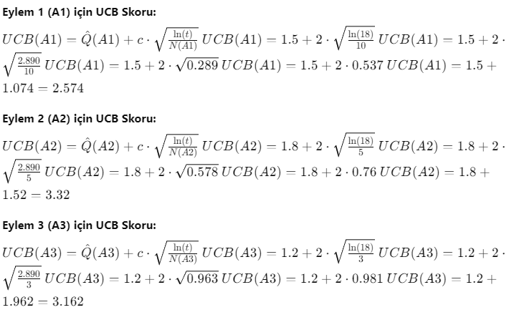
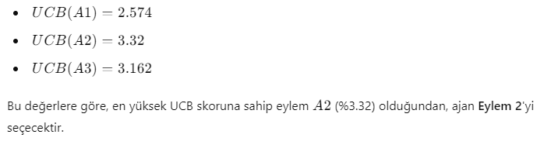
Methods used for balance Upper Confidence Bound (UCB) (Üst Güven Sınırı)

Slide 18
Methods used for balance Thompson Sampling(Thompson Örnekleme)
Nasıl Çalışır?:
1-Ödüller için Belirsizlik Modeli:
Her eylem için bir ödül dağılımı oluşturulur. Bu dağılım, her eylemin getirebileceği ödülün olasılıklarını gösterir. İlk başta bu dağılımlar oldukça belirsizdir çünkü eylemler hakkında fazla bilgi yoktur.
Örneğin, bir eylemin ortalama ödülünün Beta dağılımı ile temsil edildiğini varsayalım (Beta dağılımı, başarı/başarısızlık olaylarını modellemede kullanılır).
2- Örnekleme:
Ajan, her eylem için bu olasılık dağılımından bir örnek alır. Bu örnek, o eylemin ödül beklentisinin rastgele bir tahmini olur.Örnekler, mevcut bilgilere dayanarak olasılık dağılımlarından çekildiği için daha az bilinen eylemler daha geniş bir belirsizlikle temsil edilir ve bazen yüksek değerler çekilebilir.
3-Eylem Seçimi:
Ajan, her eylem için aldığı örneklerden en yüksek değere sahip olanı seçer. Yani, örnekler arasında en yüksek ödül beklentisi olan eylem o adımda seçilir.
4- Öğrenme:
Ajan, her eylemi seçtiğinde gerçekte ne kadar ödül aldığını öğrenir ve bu bilgiyle eylemin ödül dağılımını günceller. Eğer seçilen eylem iyi sonuç veriyorsa, onun ödül beklentisi artar; eğer kötü sonuç veriyorsa, beklentisi düşer.Bu süreç, eylemler hakkında daha fazla bilgi edinildikçe ödüllerle ilgili belirsizliğin azalmasını sağlar.

Slide 19
Methods used for balance Thompson Sampling(Thompson Örnekleme)
Örnek Senaryo:
Diyelim ki bir ajan bir restoranda sürekli yemek siparişi veriyor ve üç farklı yemeği seçme şansı var. Ajan her yemeğin lezzeti hakkında bir beklentiye sahip ama henüz tüm yemekleri denememiş.
Yemek 1 (Y1) için: Daha önce 10 kez denenmiş, genellikle iyi ödüller vermiş. Bu yüzden bu yemeğin ödül dağılımı daha dar (yani ödül beklentisi güvenilir).
Yemek 2 (Y2) için: 5 kez denenmiş, sonuçlar karışık. Dağılım hala geniş, çünkü bu yemeğin lezzeti hakkında tam bir fikre sahip değil.
Yemek 3 (Y3) için: Sadece 1 kez denenmiş, ödülü düşükmüş. Dağılım çok geniş, çünkü yeterince bilgi yok.
Thompson Örnekleme ile ajan her yemek için dağılımlardan rastgele örnekler alır. Genellikle Yemek 1 en yüksek ödülü verir gibi görünse de, Yemek 3'ten rastgele alınan örnek bir anda çok yüksek olabilir ve bu durumda ajan keşif yaparak Yemek 3'ü yeniden seçer. Bu, Thompson Örnekleme'nin keşif stratejisidir: Rastgele örnekleme sayesinde belirsiz eylemler de şans bulur.

